Slide 1
FW Front End
React introduction III

Slide 2
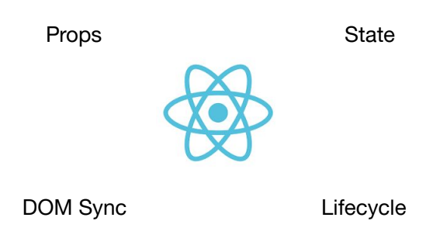
Componente de React

Slide 3
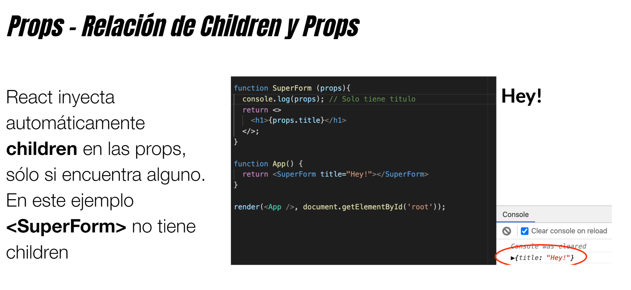
Props

Slide 4
Props
Las props son la colección de datos que un componente recibe del contenedor padre, y que pueden usarse para definir los elementos de React que retornara el componente.
Si un componente necesita recibir información para funcionar, la recibe vía props.
Las props tienen ciertas características:
Son inmutables, que es el adjetivo para lo que no se puede modificar o cambiar. Una prop no se modifica.
Pueden tener un valor por defecto
Pueden marcarse como obligatorias, cuando un componente no puede funcionar sin recibir una prop.

Slide 5
Las reglas de JSX
Devolver un solo elemento raíz
Para devolver múltiples elementos de un componente, deben ser envueltos con una sola etiqueta principal.
Por ejemplo, puedes usar un <div>:
Cierra todas las etiquetas
JSX requiere que las etiquetas se cierren explícitamente: las etiquetas de cierre automático como <img> deben convertirse en <img />, y etiquetas envolventes como <li>oranges deben convertirse como <li>oranges</li>.
Usar camelCase en la mayoría de las cosas
JSX se convierte en JavaScript y los atributos escritos en JSX se convierten en keys de objetos JavaScript.
En tus propios componentes, a menudo vas a querer leer esos atributos en variables. Pero JavaScript tiene limitaciones en los nombres de variables. Por ejemplo, sus nombres no pueden contener guiones ni ser palabras reservadas como class.

Slide 6
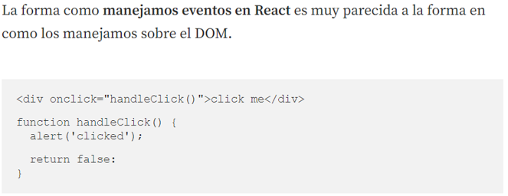
Eventos

Slide 7
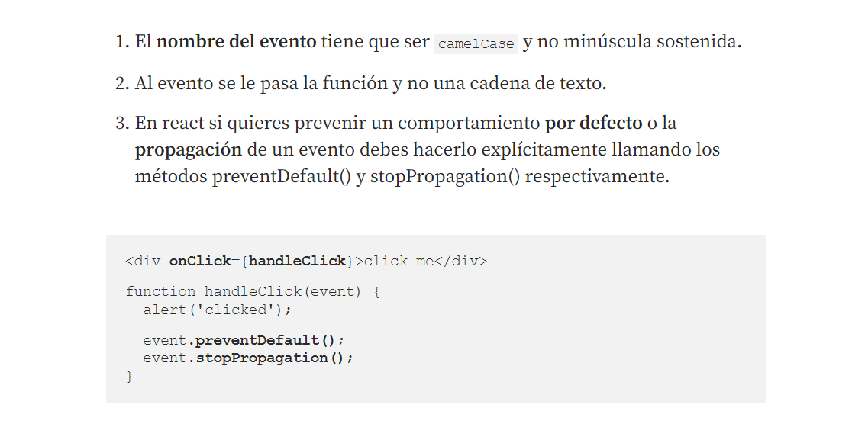
Eventos

Slide 8
Eventos
Eventos sintéticos
En este caso ‘event’ es un evento sintético de React.
En React todos los manejadores de eventos son instancias de SyntheticEvents.
Los eventos sintéticos son una envoltura de los eventos nativos del navegador, por lo que estos eventos cuentan con una misma interfaz de los eventos nativos. Por ejemplo: preventDefault() y stopPropagation(), con la ventaja de que todos estos eventos funcionan idénticamente en la mayoría de los navegadores.
Eventos disponibles
React incluye eventos de teclado como onKeyUp, onKeyPress, onKeyDown;
de mouse como onClick, onMouseMove, onDragOut, onDrop;
de formularios como onChange, onInput, onInvalid, onSubmit y varios más que puedes ver en React Docs.

Slide 9
¿Cómo funciona React?
¿Entonces qué correlación hay entre el render, las props, el estado y los eventos?
Para saber qué renderizar, React busca condiciones específicas:
Cambio en las props: <Title text=“newText” />
Cambio en el estado: setCount (2) // Fn + Hooks
Eventos: Al ocurrir, programáticamente modificaremos el estado, lo cuál detona los primeros dos puntos

Slide 10
Ciclo de vida
El ciclo de vida no es más que una serie de estados por los cuales pasa todo componente a lo largo de su existencia.
En React es fundamental el ciclo de vida, porque hay determinadas acciones que necesariamente debemos realizar en el momento correcto de ese ciclo.
Conocer estos ciclos nos ayudará a optimizar la aplicación, siguiendo algunas de las reglas básicas que pone React:
No bloquear el rendering con tareas pesadas y/o sincrónicas
Ejectuar taréas asincrónicas con efectos secundarios luego del montaje

Slide 11
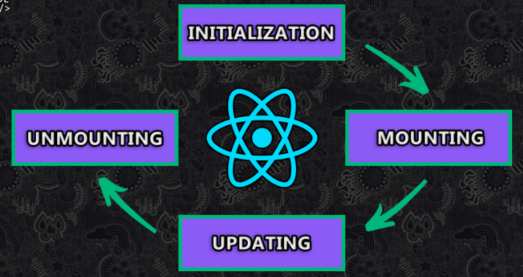
Ciclo de vida: estados
Montaje: se produce la primera vez que un componente va a generarse, incluyéndose en el DOM.
Actualización: se produce cuando el componente ya generado se está actualizando.
Desmontaje: se produce cuando el componente se elimina del DOM.

Slide 12
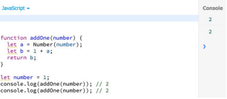
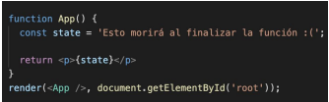
Estados y Hooks
Las funciones solo viven durante el tiempo en que son ejecutadas
Todas las constantes o variables que declare morirán y serán reiniciadas luego de cada render

Slide 13
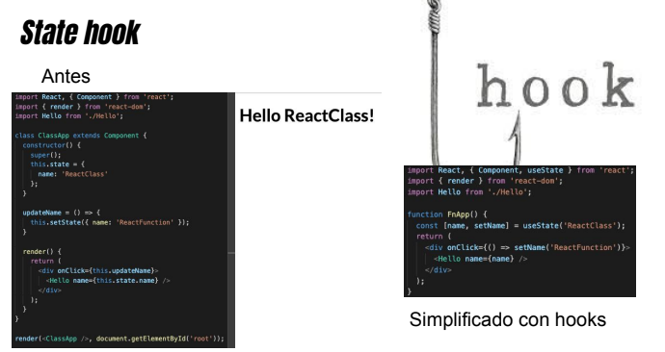
Estado (useState)

Slide 14
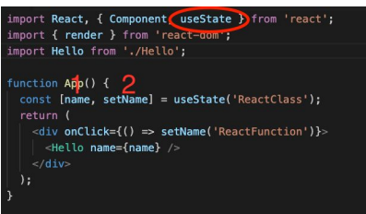
useState: estructura
useState([valor inicial]);
Devuelve un array con una referencia y una función:
[0] => Valor (ref)
[1] => setName (fn)

Slide 15

Ejercicio con useState
Pesos a dólares:
Hay que realizar un conversor de pesos a dólares. Supondremos que un peso son trescientos dólares. El usuario introducirá un valor en pesos y se mostrará un mensaje en pantalla con el correspondiente valor en dólares.
La solución debe ir imprimiéndose a medida que vamos introduciendo los datos, sin que sea necesario pulsar ningún botón de «calcular».

Slide 16
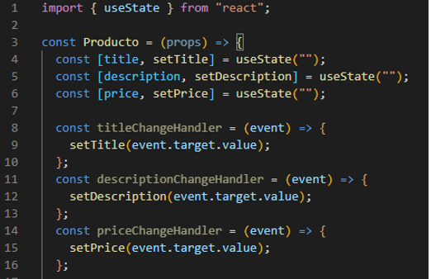
Múltiples estados vs Objeto
Múltiples estados:

Slide 17
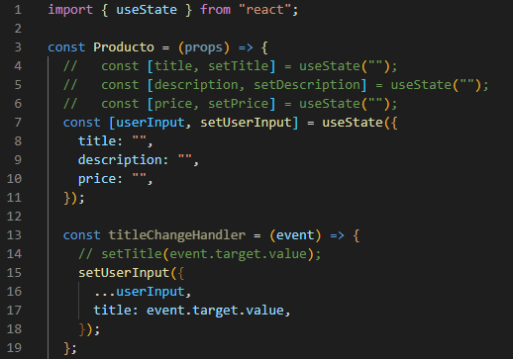
Múltiples estados vs Objeto
Reemplazamos por un solo estado:

Slide 18
{children}
El componente ‘wrapper’ o contenedor, debe recibir un objeto {children} como parámetro.
Debemos retornar este objeto.
Importamos el componente en caso de ser requerido en otro archivo.
Usamos la etiqueta del componente para “contener” cualquier tipo de información. No necesita saber que datos llegarán, puede ser un String, una lista o algún componente con sus propiedades.

Slide 19
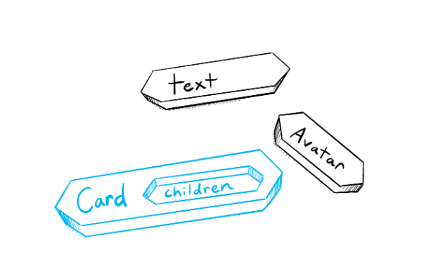
{children}

Slide 20
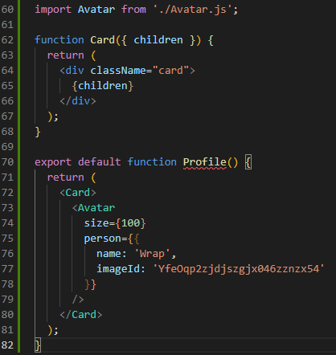
{children}
https://beta.reactjs.org/learn/passing-props-to-a-component

